Slide 1
2 maja – Dzień Flagi 2nd May - Day of the flag

Slide 3
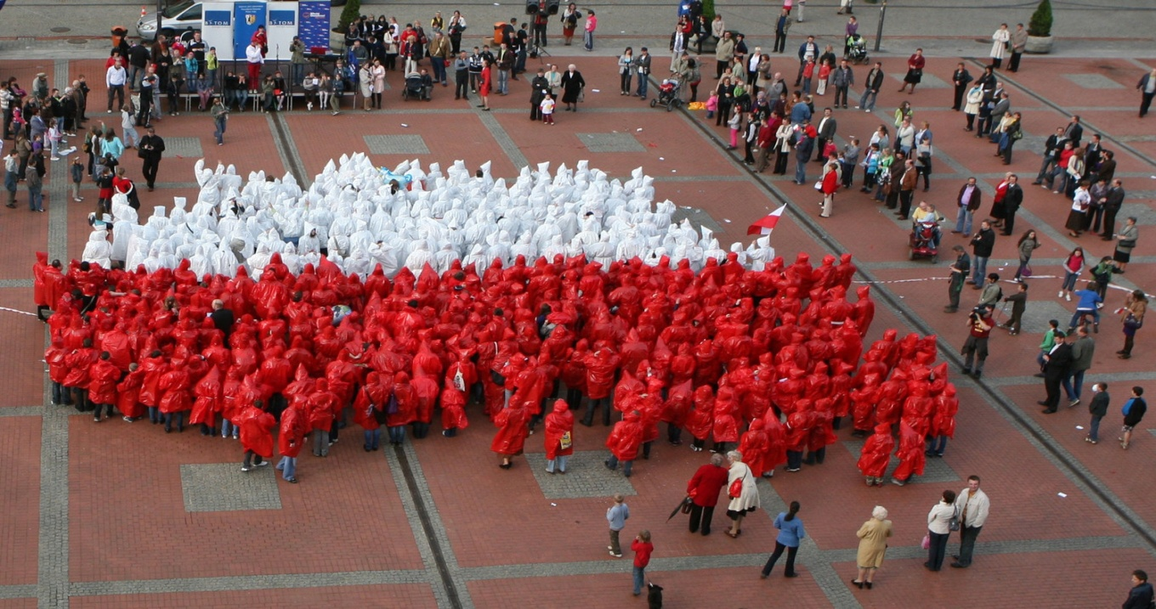
Oficjalnie polską flagę wprowadzono po odzyskaniu niepodległości 1 sierpnia 1919 roku. Nasza flaga to dwa pasy- bieli i czerwieni o przepisowej proporcji 5:8. Barwy polskiej flagi to odwzorowanie naszego herbu. Biel jest barwą Orła Białego ,a czerwień polem tarczy.
Polish flag was introduced after retrieve of independence on 1 August 1919. Our flag consist of two belts – white and red in proportion 5:8.

Slide 4
Mamy również flagę państwową z godłem, która przysługuje wyłącznie placówkom dyplomatycznym, portom, lotniskom oraz statkom handlowym, gdzie służy jako bandera. Dopuszczono ją także do używania przez wojsko, ale tylko poza granicami kraju.
We also have national flag with emblem , that is entitled only to diplomatic institutons, harbors, airports and merchant ships, where it servs as a pennon. It’s also used by military , but only outside of country borders.

Slide 5
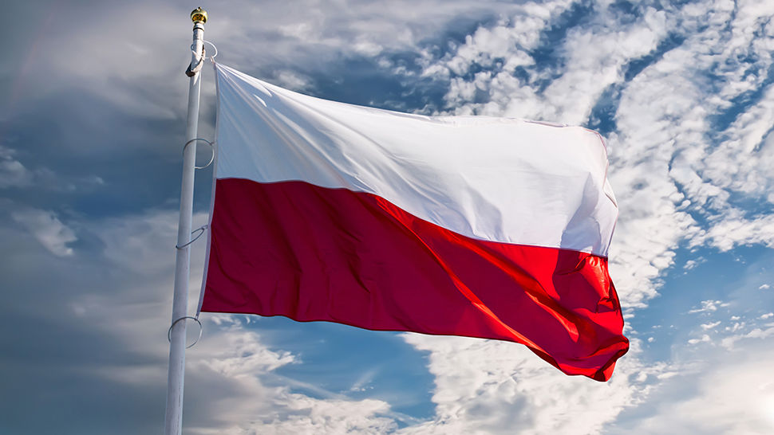
Flagę wywieszamy w święta państwowe. Wywieszając flagę na maszcie należy ściągać ją na noc i podnosić rano. Dopuszcza się pozostawienie flagi na noc , gdy maszt jest oświetlony całą noc. Ważne jest też, aby nie dopuszczać do sytuacji, w której flaga dotyka ziemi. Na przykład przy wciąganiu na maszt jeden żołnierz ją wciąga, a drugi potrzymuje.
We hang out the flag at national ceremonials. It’s important to not allow the flag to touch the ground.

Slide 6
Wywieszając flagę powinniśmy zachować dla niej cześć i szacunek, czyli flaga powinna być czysta, nie podarta i w nie wyblakłych kolorach. Od 2004 roku 2 maja obchodzimy Dzień Flagi. Tego dnia obchodzimy święto Polaków poza granicami kraju i manifestujemy wspólnotę wszystkich Polaków.
We celebrate Day of the flag since 2004, it’s festivity of all Poles that live in Poland and abroad.

